Slide 1
«Как мы ждали Новый год!» в группе № 10
Муниципальное бюджетное дошкольное образовательное учреждение «Детский сад Радуга» младшая группа
Воспитатели:
Вавилина Виктория
Владимировна Путина Ольга Владимировна
Усолье, январь 2021г

Slide 2
Ура! У нас новогодние каникулы!
Новый год самый волшебный, красивый и шумный праздник. Ведь именно в такой день и в волшебную ночь нового года исполняются все желания.
Цель:
Дать детям представление о празднике Новый год и создать радостное
праздничное настроение у детей
Задачи:
1
Дать детям представление о празднике Новый год
2
Рассказать о сказочных героях
4
Развивать внимание и память
3
Воспитывать интерес к культуре и
традициям русского народа

Slide 3
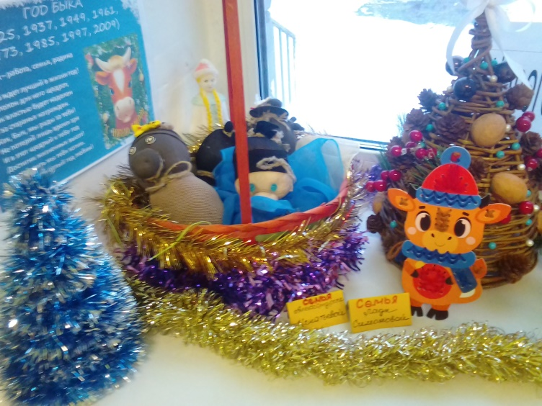
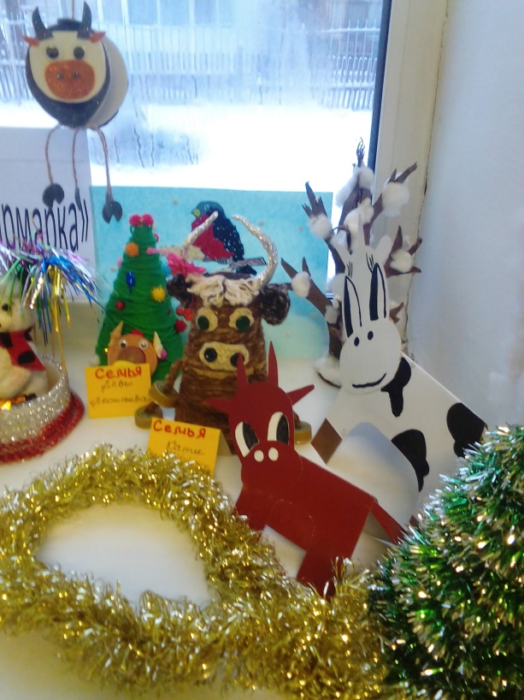
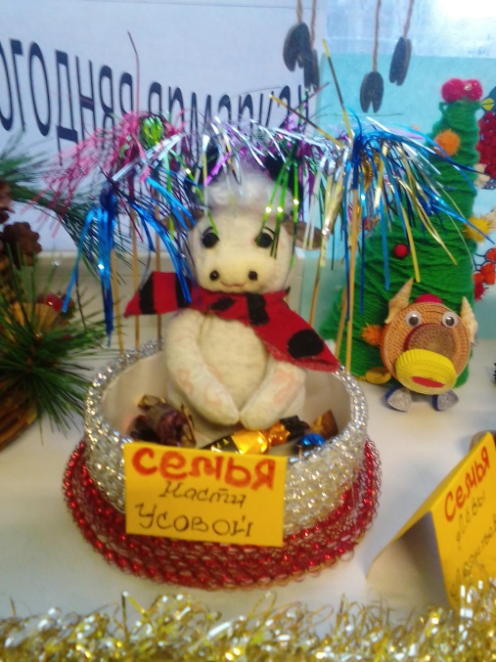
Выставка детско-родительского творчества: «Новогодняя ярмарка»

Slide 4
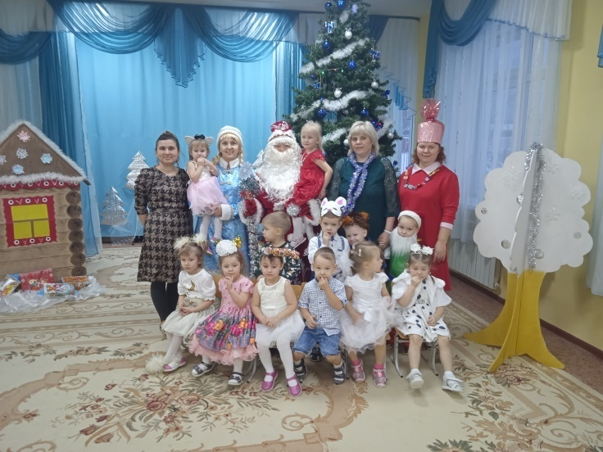
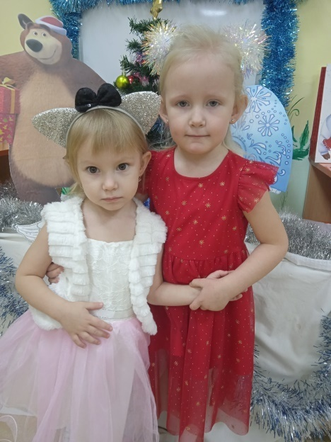
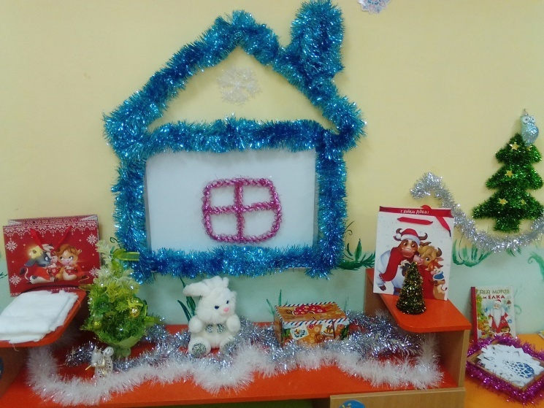
Новогодний праздник «В гостях у Дедушки Мороза»

Slide 5
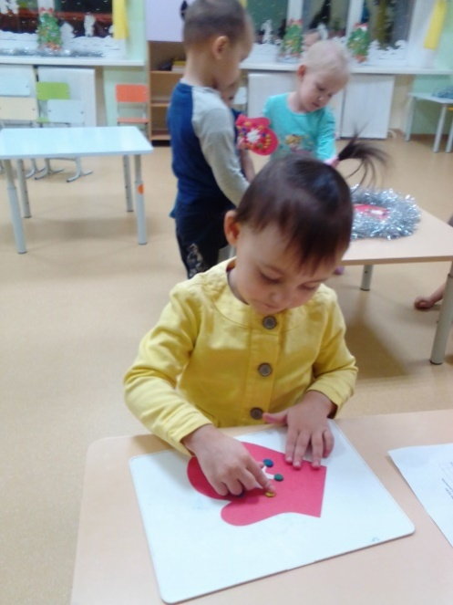
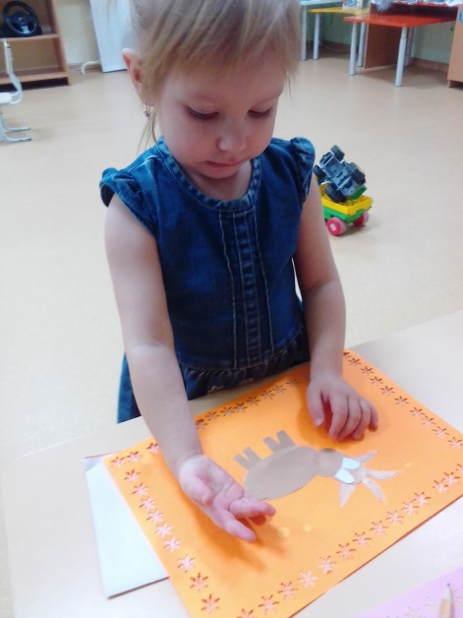
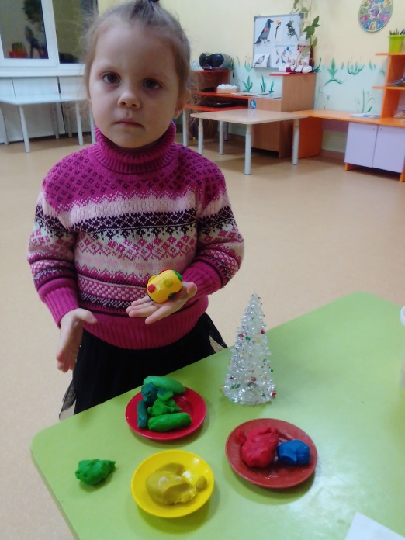
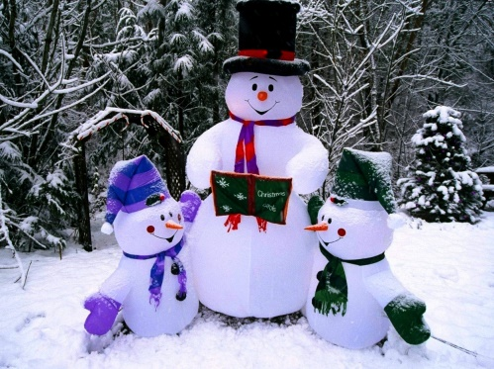
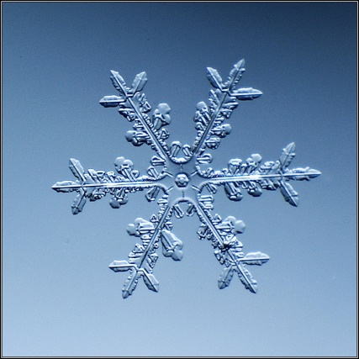
Мастерская Деда Мороза

Slide 6
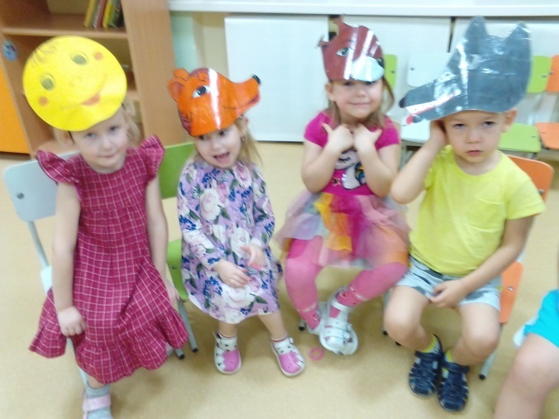
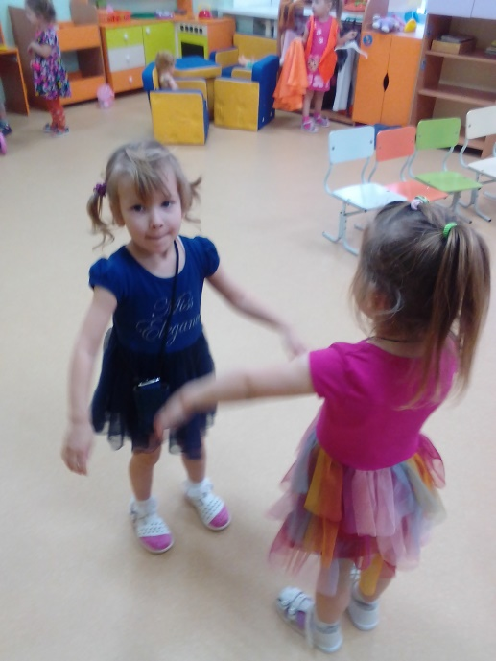
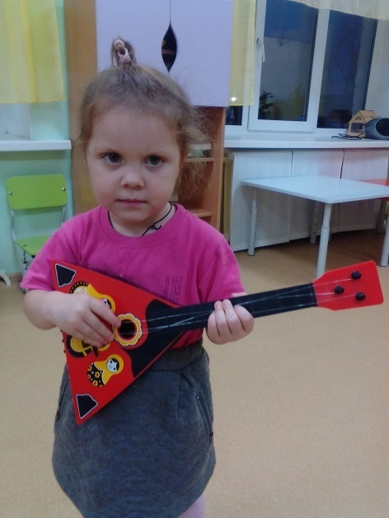
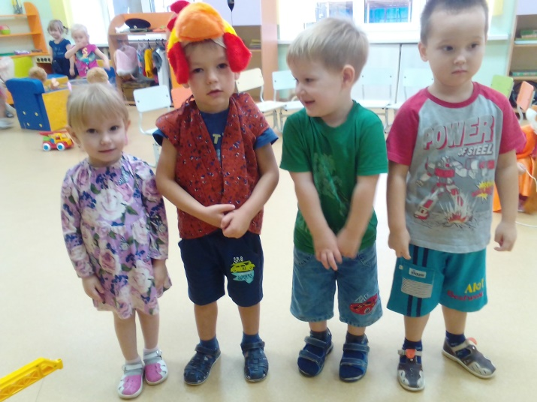
Концерт для лесных зверей (стихи, песни, пляски)
Новогодняя шкатулка (вечер загадок)
Новогодняя карусель (просмотр новогодних мультфильмов)

Slide 7
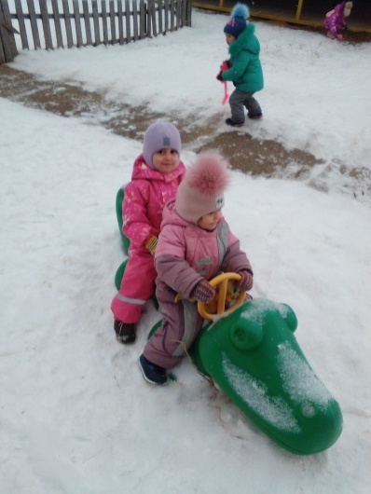
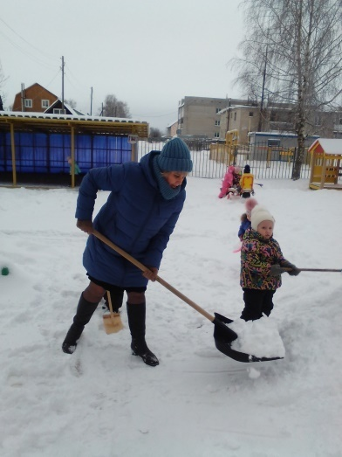
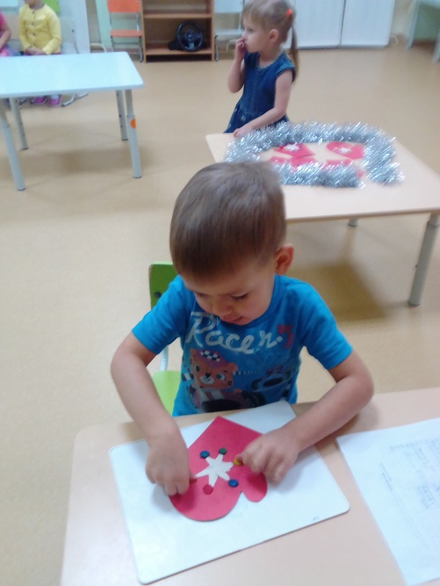
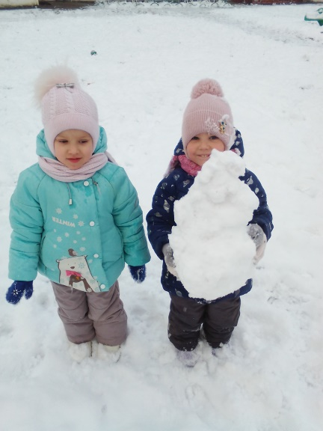
Игры на свежем воздухе
Подарки родителям
P.S. Спасибо за внимание!

